Slide 1

GÉNÉRATION DE FICHIERS GPX AVEC PYTHON
Présentépar :
HOUNLEDE A.GIOVANI ASSORO DIEU-DONNÉ ESSILIVI BENILLA, GADEMO K. CREDO N'GROU K. AMBROISE TCHAZINON MERVEILLE (Groupe TC2-C) M. KEOUTA.

Slide 2
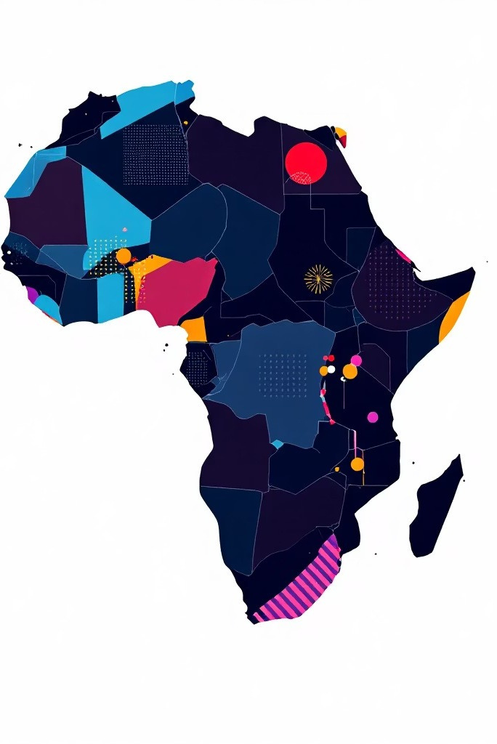
Introduction au Format GPX
Leformat GPX(GPS eXchange Format) estun standard XML pour
stockeret échanger des donnéesGPS (points, itinéraires,parcours). Largement utilisé en navigation, sport et cartographie, Python simplifie sa génération grâce à ses bibliothèques.
NAVIGATION
CARTOGRAPHIE
PYTHON

Slide 3

Qu'est-ce que le GPX ?
Le GPX est un format XML ouvert, développé en 2002 par TopoGrafix, pour standardiser l'échange de données GPS. Il a résolu le problème des formats propriétaires, rendant le partage universel.
La version actuelle (GPX 1.1) est simple
et compatible avec de nombreux
logiciels et appareils.

Slide 4
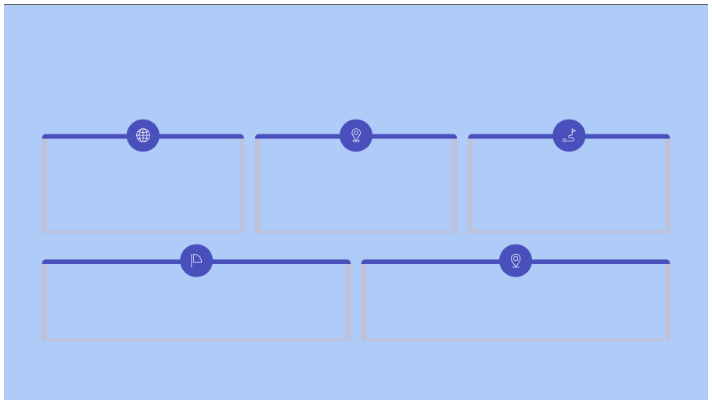
Structure XML d'un Fichier GPX
<gpx>
Balise principale, contient tous les éléments.
<wpt>
Point de repère (waypoint), lieu d'intérêt.
<tr k>
Trajet (track), représente un parcours complet.
<tr kseg>
Segment du trajet, divise un parcours.
<tr kpt>
Point du trajet avec latitude et longitude.

Slide 5

GPX vs. Autres Formats
KML (Keyhole Markup Language): Plus riche en fonctionnalités, utilisé par Google Earth/Maps pour des
descriptions géographiques
détaillées.
GeoJSON: Basé sur JSON, plus
léger, privilégié pour les applications
web modernes.
Malgré les alternatives, GPX reste le
standard pour l'échange de données
GPS en sport et navigation grand public,
grâce à sa compatibilité universelle.

Slide 6


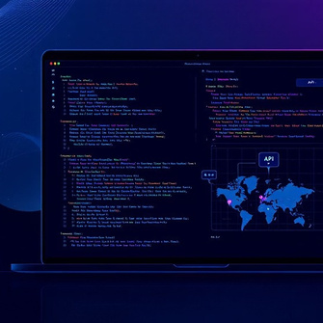
Collecte des Données Géographiques
Open Data
Re l evé s Terrain
Collecte directe des coordonnées GPS avec appareils dédiés ou smartphones.
APIs de Car tographie
Récupération de données via Google Maps API, OpenStreetMap, etc.
Utilisation de bases de données publiques pour sites
patrimoniaux ou
itinéraires.

Slide 7

Système de Coordonnées WGS84
Leformat GPX utilise exclusivement le
WGS84 (World Geodetic System 1984), standard mondial pour la géolocalisation. Les positions sont exprimées en degrés décimaux :
Latitude : de -90° (pôle Sud) à +90°
(pôle Nord)
Longitude : de -180° (ouest) à +180°
(est)
Une conversion vers WGS84 est
nécessaire si vos données proviennent
d'autres systèmes (ex: Lambert 93).

Slide 8
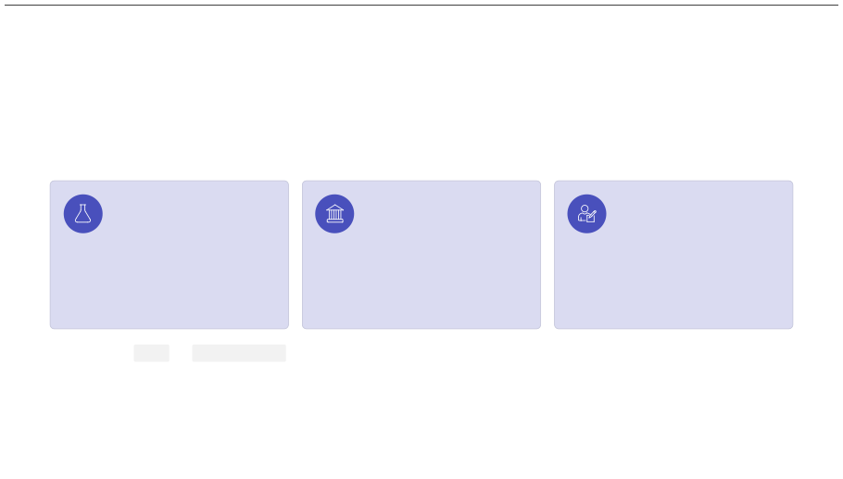
Outils et Technologies
Python 3.x
Langage de programmation (v3.7+ recommandée).
Bibliothèque gpxpy
Pour la manipulation des fichiers GPX.
Environnement de Dev
VS Code, PyCharm, Jupyter Notebook.
Installation de
gpxpy
via
pip install gpxpy.

Slide 9
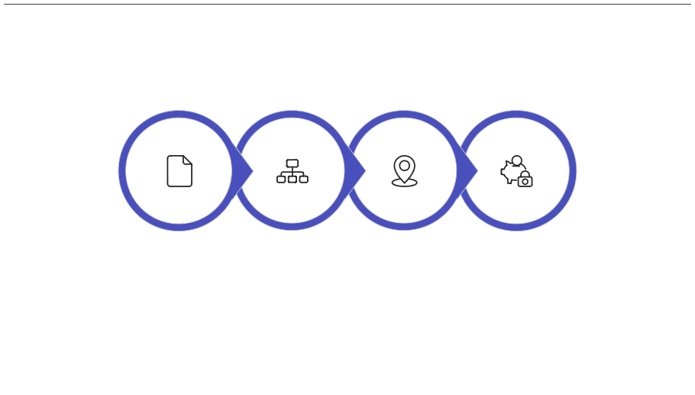
Principe de Génération GPX avec Python
Créer un GPX
Créer une trace
Ajouter des points
Enregistrer le fichier
Cette méthodologie assure la compatibilité du fichier avec les logiciels et appareils GPS.

Slide 10
Applications et Limites
Cas d'Usage
Limites
Suivi d'activités sportives Navigation GPS personnalisée Cartographie et analyse Création de parcours touristiques
Précision dépendante de la source GPS Fichiers volumineux pour des milliers de points Fonctionnalités moins riches que KML
Les perspectives incluent le calcul d'itinéraires automatiques
et l'enrichissement des données.

